Slide 1
INFOCompras: Sistema de Informações Promocionais
Klendson Medeiros da Silva
e-mail: klendsonmedeiros@gmail.com
Prof. Orientador: M.Sc. Guilherme Avelino
Universidade Federal de Pernambuco - UFPE

Slide 2
O que será abordado?
TEMA
PROBLEMAS
OBJETIVOS
JUSTIFICATIVA
METODOLOGIA
REFERENCIAS TEÓRICOS
CRONOGRAMA
ORÇAMENTO
REFERÊNCIAS

Slide 3
TEMA
Aplicação de Tecnologia Bluetooth em dispositivos móveis;
Ambiente de desenvolvimento: Plataforma JavaME e JavaSE;
Finalidade: Fornecimento de mensagens.

Slide 4
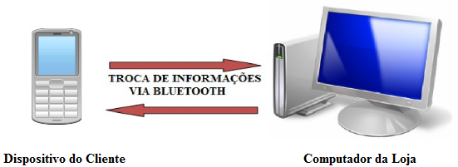
TEMA

Slide 5
PROBLEMAS
Como distribuir informação de forma correta?
  Perfis de usuários;
Que APIs são necessárias?
Limitação do Bluetooth;
  Distância e interferência (padrão 802.11).

Slide 6
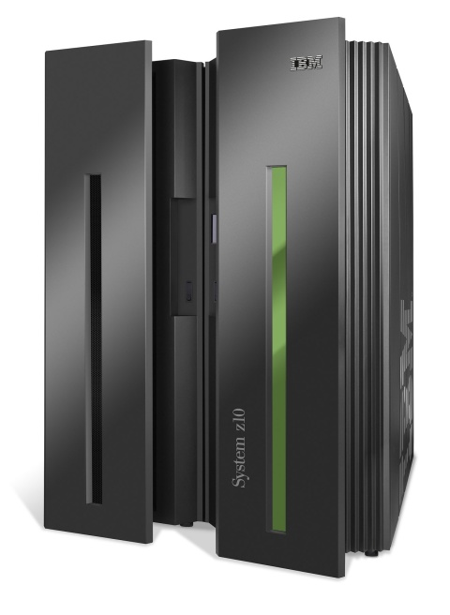

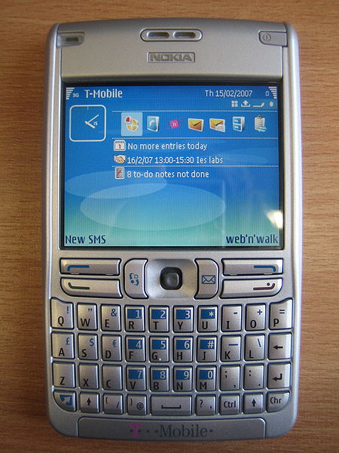
PROBLEMAS
Capacidade de processamento dos hardwares nos dispositivos móveis.

Slide 7
OBJETIVOS
Gerais:
Dar mais ênfase no desenvolvimento para dispositivos móveis;
Mostrar que a tecnologia Bluetooth tem um grande potencial para utilização no meio comercial.

Slide 8
OBJETIVOS
Específicos:
Ajudar na venda de produtos em estabelecimentos comerciais (através do envio de mensagens);
Fornecer aos clientes uma nova maneira de obter informações de preços em lojas.

Slide 9
JUSTIFICATIVA
Inclusão da plataforma JavaME no meio comercial;
Melhor utilização dos recursos em dispositivos móveis;
Praticidade do sistema.

Slide 10
METODOLOGIA
Utilização da plataforma JavaME;
API;
Simulador Wireless ToolKit 2.5.2 (empresa SUN);
IDE: Eclipse 3.4.1;
Testes.

Slide 11
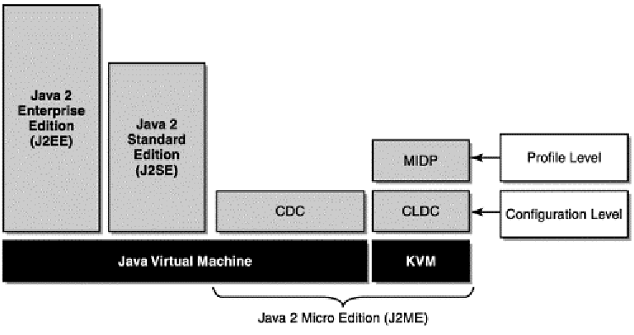
REFERENCIAIS TEÓRICOS
Plataformas Java

Slide 12
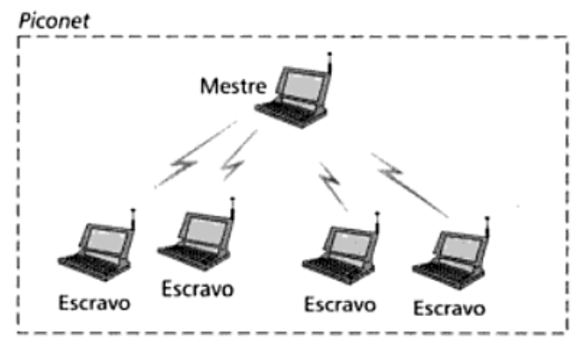
REFERENCIAIS TEÓRICOS
Arquitetura Bluetooth

Slide 13
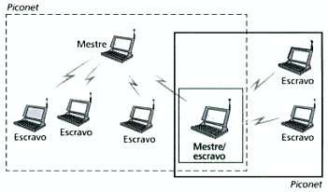
REFERENCIAIS TEÓRICOS
Arquitetura Bluetooth

Slide 14
REFERENCIAIS TEÓRICOS
Tecnologia Bluetooth
Vantagens:
  Não é preciso utilização de cabos;
  Baixo custo;
  Suporta comunicação de voz e dados;
  Baixo consumo e energia.

Slide 15
REFERENCIAIS TEÓRICOS
Tecnologia Bluetooth
Limitações:
  Limite de dispositivos conectados (até 8 por rede);
  Curto alcance.

Slide 16
CRONOGRAMA
Atividade | Jul | Ago | Set | Out | Nov | Dez
Pesquisas | X | X | X
Desenvolvimento da Aplicação |  |  | X | X | X
Testes |  |  |  | X | X

Slide 17
ORÇAMENTO
ITEM | CUSTO
IDE para desenvolvimento do código fonte (Eclipse) | Grátis
Simulador para dispositivos móveis (Wireless Toll Kit) fornecido pela Empresa Sun Microsystems | Grátis
Adaptador Bluetooth para os computadores que ficarão nas lojas | Aproximadamente R$ 40,00 por unidade

Slide 18
REFERÊNCIAS
FOROUZAN, Behrouz A. Comunicação de Dados e Redes de Computadores. 3 ed. Porto Alegre: Editora Artmed, 2006.
MUCHOW, John W. Core J2ME: Tecnologia & MIDP. Editora Prentice Hall PTR, 2001.
BORDIM, Jacir Luiz. Bluetooth: Um Estudo Sobre a Tecnologia Implementada. Disponível em: < http://www.cic.unb.br/~bordim/TD/Arquivos/G05_Monografia.pdf>. Acesso em: 21 de maio de 2009.
COPSTEIN, Bernardo; GOBBI, Rodrigo Celso. Comunicação Via Bluetooth. Disponível em: <http://www.inf.pucrs.br/~petinf/homePage/publicacoes/documentos/artigos/rodrigo.gobbi_sic_2007.pdf>. Acesso em: 21 de maio de 2009.
RODRIGUES, Rui Manuel Martins Marques. Visualização de Paisagens Bluetooth. Disponível em: <http://ubicomp.algoritmi.uminho.pt/csmu/proc/rodrigues-150.pdf>. Acesso em: 21 de maio de 2009.

Slide 19
QUESTIONAMENTOS ?

Slide 20
OBRIGADO!

